Slide 1

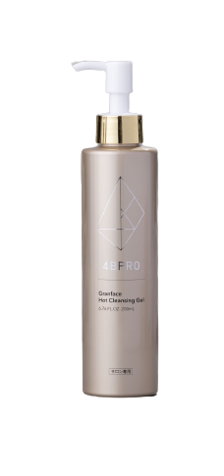
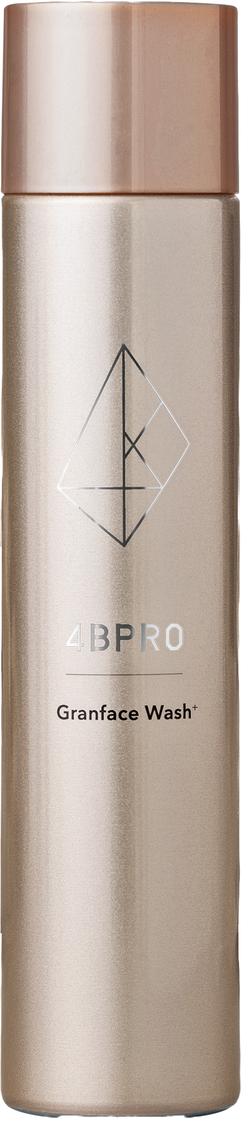
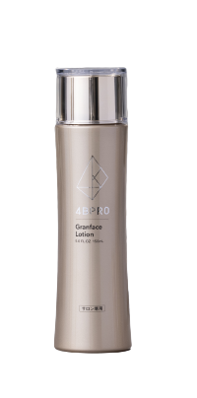
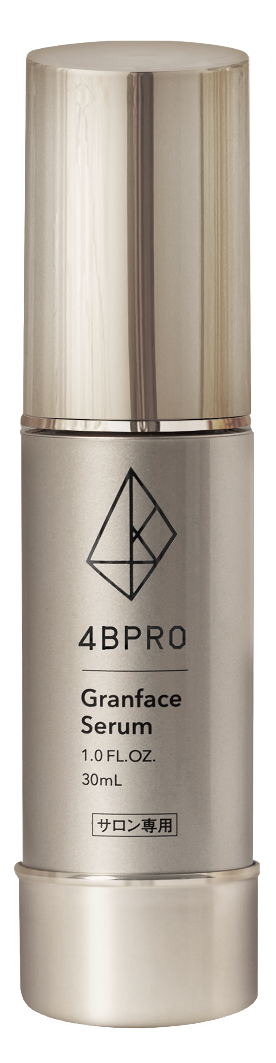
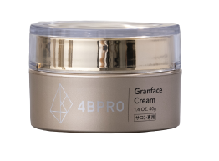
「 内 な る 美 し さ 」 を 引 き 出 す
4BPROGranface Series
＝4BPRO美肌メソッド＝
01/
落として洗う。
グランフェイス
ホットクレンジングジェル
グランフェイス
ウォッシュプラス
200ml
\5,280(税込)
220g
\4,950(税込)
植物性洗浄成分とアミノ酸由来の洗浄成分がメイク汚れをしっかり絡めとります。
高濃度炭酸×ミクロの泡で古い角質、皮脂、汚れをしっかり落とします。
02/
潤し整える。
グランフェイス
セラム
グランフェイス
ローション
150ml
\5,940(税込)
10ml
\13,200(税込)
角層すみずみまでしっかり浸透し、ハリと潤いをキープします。
美容成分が濃縮された集中ケア美容液、ハリとツヤのある肌へと導きます。
03/
高めて守る。
シミ・しわ・
たるみ・毛穴
などのエイジングサイン
にアプローチ
グランフェイス
クリーム
40g
\6,160(税込)
スキンケアのお仕上げとして、補給した潤いにフタをして長時間キープします。

